Slide 1

Этих дней не смолк нет слава
Профсоюзы в годы Великой Отечественной войны….

Slide 2

Великая Отечественная война вошла в историю как пример высочайшей силы человеческого духа, мужества, стойкости, героизма советского народа! Треть руководящих работников профсоюзов была мобилизована в Красную армию. Только в 1941 году потери профорганизаций составляли среди обкомов, райкомов, фабрично-заводских комитетов профсоюзов до 60 процентов.

Slide 3
В годы войны основная масса задач по мобилизации трудящихся на создание трудового фронта легла на плечи профсоюзов. В кратчайшие сроки была выработана программа первоочередных действий, среди которых следует отметить — участие в формировании народного ополчения и подготовке населения к самообороне, организация труда на «оголившихся» рабочих местах в промышленности и сельском хозяйстве, помощь семьям фронтовиков. Но вскоре, пожалуй, самой неотложной задачей стала работа, связанная с эвакуацией промышленных предприятий, развертыванием строительства в восточных регионах страны и выпуском военной продукции.
Председателем Совета по эвакуации постановлением СНК был назначен Первый секретарь ВЦСПС Н.М. Шверник. Под его руководством и с привлечением к делу аппарата ВЦСПС, наркоматов, партийных, советских и профсоюзных органов менее чем за полгода удалось переправить на восток более 1,5 тысяч предприятий и учреждений, свыше 17 миллионов человек, сотни тысяч поголовья скота, эшелоны с зерном, удобрениями, стройматериалами, музейными ценностями и пр. Всего в 1941-1942 годы было эвакуировано 2,5 тысячи промышленных предприятий. Этот подвиг работников тыла сыграл важную роль в обеспечении победы и послевоенном восстановлении народного хозяйства.

Slide 4
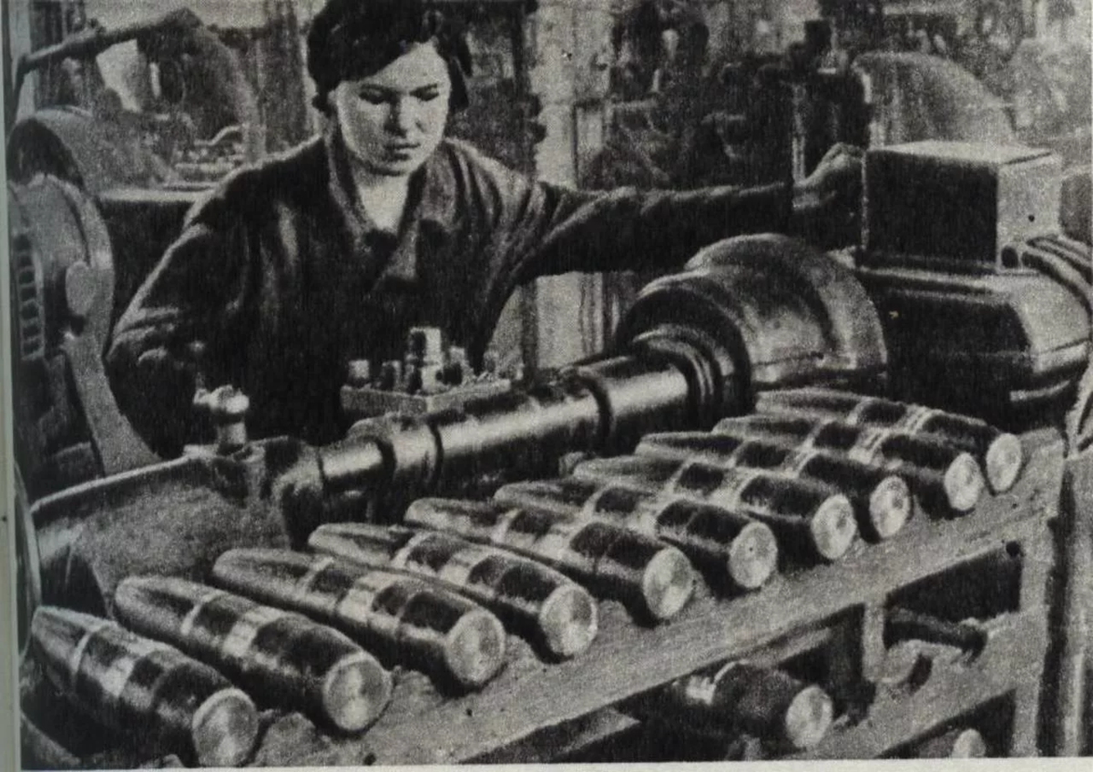
С первых дней войны профсоюзы включились в перестройку народного хозяйства на военный лад, оказывая всемерную помощь армии и фронту. От своевременной и умелой перестройки промышленности, увеличения выпуска оборонной продукции, зависели успехи Советской Армии, ход и исход Великой Отечественной войны. Победа стоила неимоверных усилий, пота и слез. Деятельность профсоюзов целиком была подчинена единому закону военного времени: «Все для фронта, все для победы!»
Профсоюзы принимали самое активное участие в эвакуации предприятий промышленности и населения из прифронтовых районов. Успех перебазирования промышленности во многом зависел от слаженной работы профсоюзных организаций. Именно они взяли на себя одну из главных задач – обеспечение работы тыла, мобилизацию миллионных масс рабочих и служащих на выполнение заказов фронта, для всесторонней помощи армии. В этот период ВЦСПС и Центральные комитеты профессиональных союзов приняли ряд специальных постановлений об оказании помощи хозяйственным органам в эвакуации населения и оборудования. Так в постановлении Секретариата ВЦСПС от 15 октября 1941 года, указывалось: «ЦК профсоюзов, эвакуировавшимся в районы расположения обслуживаемых предприятий, обратить особое внимание на быстрое размещение и устройство рабочих, служащих и членов их семей и на полное восстановление производственных процессов в наиболее короткие сроки».

Slide 5
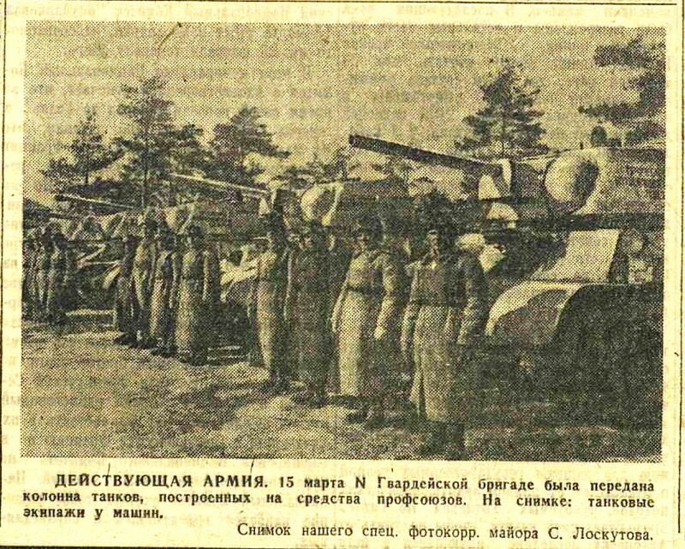
В первые дни войны был создан фонд обороны социалистической Родины. На собраниях рабочих и служащих принимались решения о сборе средств в фонд обороны. Из средств ВЦСПС и ЦК профсоюзов внесли в фонд обороны страны 100 миллионов рублей на строительство танковой колонны «Профсоюзы СССР» и двух эскадрилий самолетов. На средства профсоюзов снаряжались передвижные бани, прачечные, кухни для солдат и офицеров Красной Армии. По инициативе ВЦСПС летом 1942 года был построен и передан в подарок банно-прачечный дезинфекционный поезд № 73. За первые три месяца войны профсоюзные организации московских предприятий и учреждений собрали в фонд обороны около 37 миллионов рублей.
Президиум ЦК профсоюза рабочих лесопильной и деревообрабатывающей промышленности восточных районов принял решение о создании фонда на постройку танковой колонны «Лесопильщик Востока». Президиум ЦК профсоюза рабочих черной металлургии восточных районов принял решение о сборе средств на строительство эскадрильи «Уральский металлург». 3 августа 1941 года во всесоюзный День железнодорожного транспорта, был проведен воскресник. В нем участвовало более миллиона железнодорожников. В этот день были отремонтированы сотни километров пути, сотни паровозов и вагонов, собрано 7 800 тонн металлического лома. Около 20 млн. рублей было внесено в фонд обороны.

Slide 6

В августе 1941 года постановлением заводского комитета профсоюза Новотрубного завода было решено отчислять ежемесячно однодневный заработок рабочих и служащих завода, начиная с 1 августа 1941 года до конца войны. Ивановский завод текстильного машиностроения в декабре 1941 года обратился ко всем трудящимся Ивановской области с призывом организовать сбор средств на постройку танковой колонны имени М.В. Фрунзе. ЦК профсоюза рабочих добычи золота и платины, рабочие «Дальстроя» передали в фонд обороны страны 386,6 пуда чистого золота и 330 миллионов рублей.
На смену ушедшим на фронт, пришли малоквалифицированные кадры, женщины и молодежь. Профессиональные союзы приняли самое активное участие в повышении квалификации и переквалификации рабочих. ХП пленум ВЦСПС предложил профсоюзным организациям развернуть работу по повышению технических знаний рабочих, в особенности женщин и молодежи, через курсы повышения квалификации, стахановские школы, организацию лекций и бесед по техническим вопросам в общежитиях, клубах и красных уголках.
Организация социалистического соревнования и руководство им на предприятиях в годы войны стало делом каждой профорганизации.
В 1942 году коллектив Кузнецкого металлургического комбината обратился ко всем металлургам страны с предложением начать Всесоюзное социалистическое соревнование, чтобы дать сверх плана металл для производства боеприпасов, винтовок, минометов, орудий, самолетов, танков. Инициатива металлургов была поддержана многими предприятиями и отраслями. Для победителей были установлены переходящие Красные замена ЦК ВКП(б), Государственного Комитета Обороны, ВЦСПС и наркоматов.

Slide 7
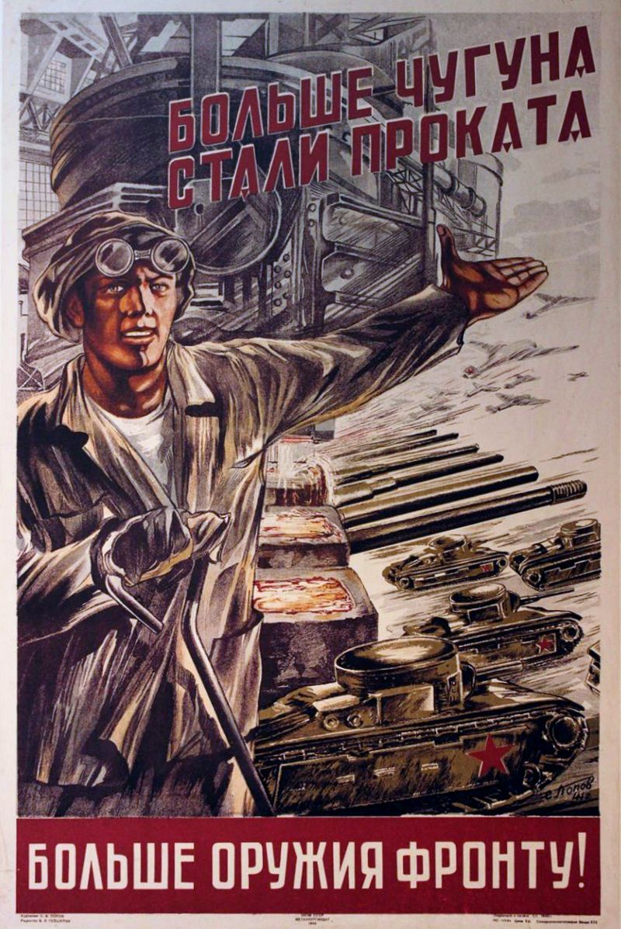
Всесоюзное социалистическое соревнование мобилизовало трудящиеся массы на работу по-новому, по-военному, обеспечивало рост производительности труда. 22 мая 1942 года Президиум ВЦСПС принял постановление об участии профсоюзов в проведении Всесоюзного социалистического соревнования, в котором рекомендовал профсоюзным комитетам предприятий активизировать работу профсоюзов в организации и проведении социалистического соревнования, подведении его итогов. Победителям вручались переходящие Красные знамена и премии.

Slide 8
Достижения и успехи Всесоюзного социалистического соревнования в годы войны можно оценить по цифрам: В 1942 году было присуждено 326 переходящих Красных знамен, в 1945 году — 1 041. Количество премий по итогам Всесоюзного социалистического соревнования за эти же годы составляло: в 1942 – 654, в 1945 – 2150.
На предприятиях широко применялись и такие методы поощрения передовиков соцсоревнования, рекомендованные ХП пленумом ВЦСПС, как доски почета, почетные грамоты, книги почета. Значки «Отличник социалистического соревнования», «Ударник сталинского призыва» и многие другие. Соревнование в годы войны подняло творческую активность трудовых масс, породило тысячи мастеров высокой производительности труда.
В годы войны большое развитие получило изобретательство и рационализация. За четыре года войны количество изобретений по Наркомату вооружения составило 45 607, что дало экономию в 500 миллионов рублей.
Большое место в работе профорганизаций занимал общественный контроль над работой столовых, магазинов и подсобных хозяйств. В декабре 1942 года Президиум ВЦСПС принял постановление о работе профсоюзных организаций по рабочему снабжению и бытовому обслуживанию рабочих и служащих. ЦК профсоюзов рекомендовалось активно устранять недостатки в этой сфере. Созданные на предприятиях отделы рабочего снабжения сыграли большую роль в улучшении снабжения продуктами. Свыше 30 тысяч подсобных хозяйств имели посевную площадь до 2 миллионов гектаров. Подсобные хозяйства 30 наркоматов в 1944 году дали 270 миллионов пудов картофеля и сотни тысяч центнеров мяса, масла и других продовольственных продуктов. Все это явилось дополнительным снабжением рабочих и служащих сверх централизованного государственного снабжения.

Slide 9
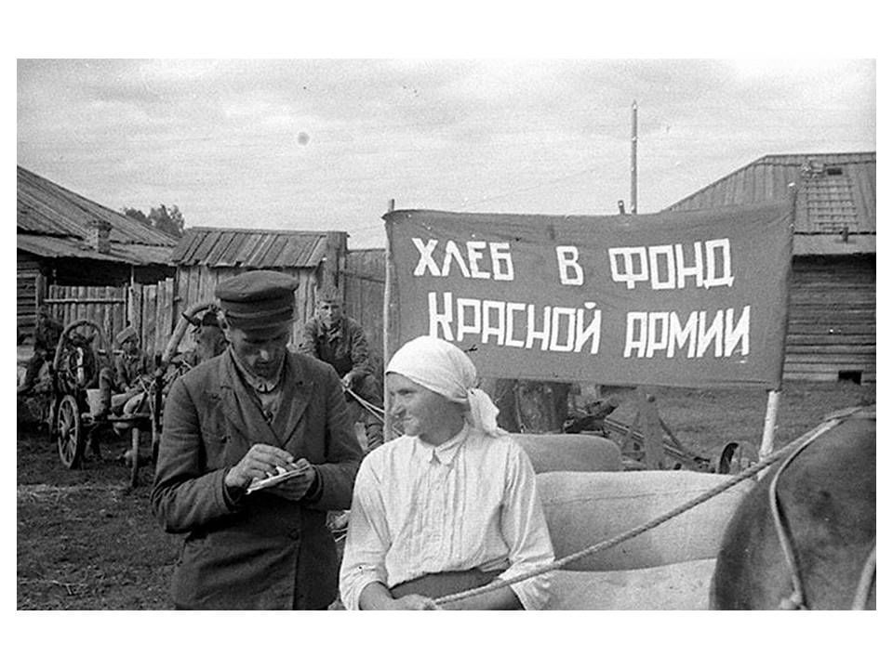
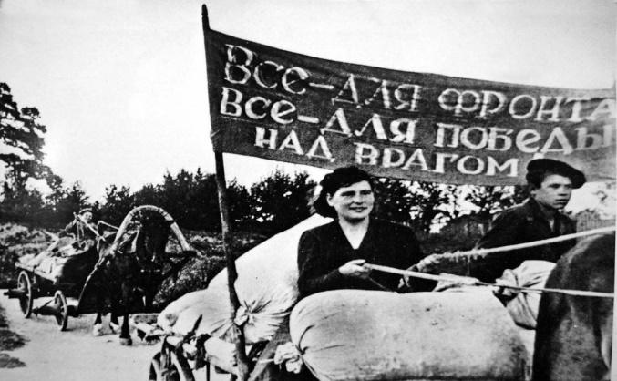
Одной из основных задач профсоюзных организаций являлась борьба за улучшение условий труда. В цеховых и фабрично-заводских комиссиях по охране труда участвовало в 1945 году около 170 тысяч человек. Число общественных инспекторов в профсоюзных группах в 1945 году достигло 207 тысяч человек. В августе 1944 года Секретариат ВЦСПС утвердил новое «Положение об общественном инспекторе по охране труда подростков», после принятия которого прошли выборы общественных инспекторов по охране труда подростков на предприятиях. В 1944 году на разных участках народного хозяйства трудилось около 2,5 миллионов подростков, юношей и девушек. Подростки не достигшие 16 лет имели выходные дни и получали ежегодно двухнедельные отпуска. Запрещалось поручать им сверхурочные и ночные работы. За этим строго следили инспектора по охране труда подростков.
Война разрушила многие семьи, лишив детей родителей. 2 июня 1943 года Секретариат ВЦСПС принял постановление об усилении профсоюзными организациями работы среди детей. Детей оставшихся без попечения устраивали в детские сады и интернаты. Только в 1944 году ВЦСПС выделил на эти цели около 5 миллионов рублей. На средства профсоюзов были созданы детские дома. При промышленных предприятиях в 1944 году было 150 детских домов, в которых воспитывалось 10 тысяч детей.

Slide 10
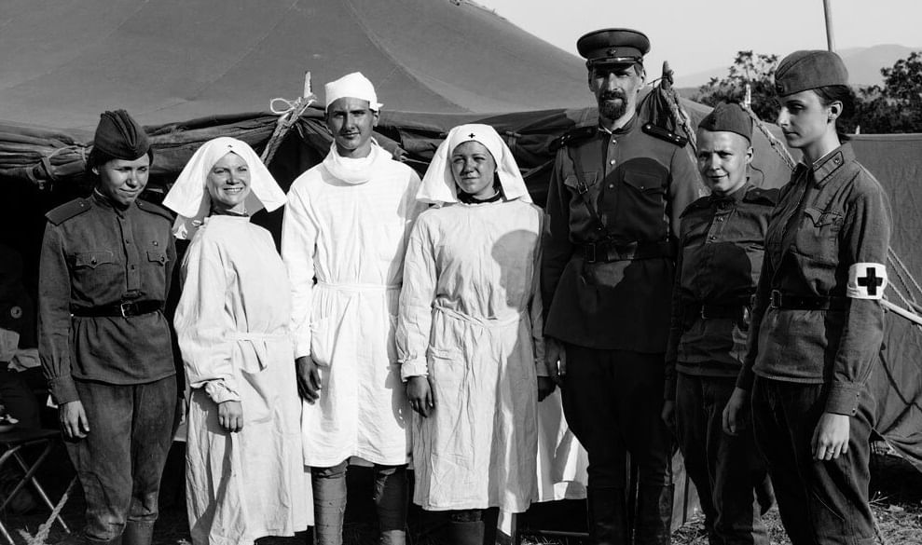
Работа профессиональных союзов в военный период была многогранна и охватывала все сферы жизни деятельности и была направлена на достижение полной победы над врагом. Здесь и подготовка свыше 160 тысяч медсестер, 90 тысяч сандружинниц, создание на базе профсоюзных здравниц госпиталей. А их в годы войны было более 200!
В годы войны на предприятиях профсоюзами проводилась огромная культурно-воспитательная работа. В 1943 году профсоюзы провели городские и заводские смотры творческих достижений художественных коллективов. А в 1944-1945 годах по решению ВЦСПС проходил Всесоюзный смотр клубных хоров и солистов. Учитывая большую просветительскую роль профсоюзных библиотек, ВЦСПС организовал, начиная с 1943 года Всесоюзное социалистическое соревнование библиотек. В нем участвовало 16 тысяч профсоюзных библиотек. Библиотеки проводили читательские конференции, литературные вечера, встречи с авторами книг, новаторами производства. За годы войны число читателей резко выросло, было выдано свыше 40 миллионов экземпляров книг.

Slide 11
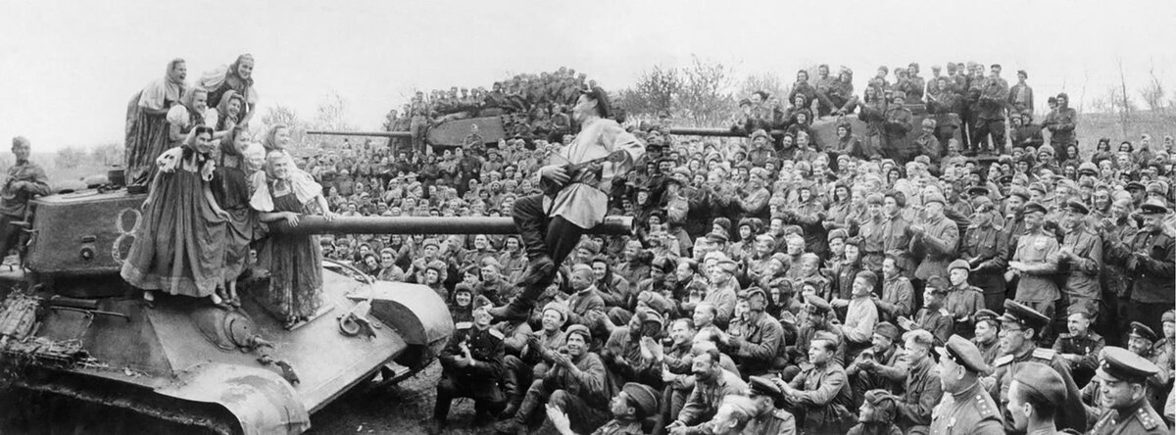
В эти же годы профсоюзы значительно укрепили сеть культурных учреждений профсоюзов, что способствовало улучшению пропагандистской и просветительской работы. Ассигнования профсоюзов на этот вид деятельности в 1945 году составлял около 900 миллионов рублей. Число участников художественной самодеятельности профсоюзов к 1945 году составляло — почти девятьсот тысяч человек.
За годы войны работники искусств организовали для Советской Армии непосредственно на фронте, в госпиталях и запасных частях около полутора миллионов концертов и спектаклей.
С начала военных действий спортивные общества профсоюзов подготовили для Советской Армии более 2 млн. квалифицированных лыжников, обучили 400 тыс. рабочих и служащих технике рукопашного боя и свыше 125 тыс. плаванию.

Slide 12
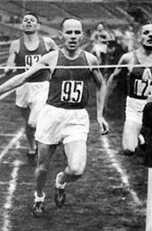
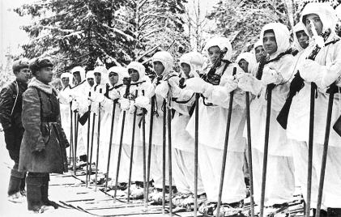
Во время войны профсоюзы усилили внимание развитию спорта. На эти цели в 1944 году было ассигновано из средств профбюджета около 1,5 миллиона рублей, что превышало ассигнования 1940 года более чем в четыре раза. В 1944 году профсоюзы провели 9 109 спортивных соревнований, в которых приняло участие 160 155 человек. В массовых зимних и летних кроссах в 1941-1945 годах участвовало 60 миллионов человек.

Slide 13

Исключительно велика была роль профсоюзов в восстановлении разрушенного войной народного хозяйства. Следом за передовыми частями армии труженики тыла восстанавливали предприятия, железные дороги, шахты, колхозы и жилые дома. Ущерб, нанесенный фашистскими захватчиками советскому народу, составлял 679 миллиардов рублей.
Многогранная деятельность профсоюзов в годы Великой Отечественной войны дает множество примеров самоотверженного выполнения не только производственных, но и общественных обязанностей профсоюзным активом. Свыше 16 миллионов трудящихся были награждены медалью «За доблестный труд в Великой Отечественной войне 1941-1945 гг.», среди них миллионы профсоюзных активистов.

